Slide 1
Live Templates
Comment produire plus de code,
en écrivant moins.

Slide 2

Qui je suis
Tristan SALAÜN
Développeur/formateur Android
Startupeur
Notes:
https://www.linkedin.com/in/tristansalaun/

Slide 3
Avantages
Rapidité de développement.
Facilité de mise en œuvre.
Personnalisation.
Le bon script au bon endroit.
Partage facile via un jar.

Slide 4
Inconvénients
Placement à un seul endroit (au niveau du curseur) : pas d’édition de plusieurs fichiers.

Slide 5
En pratique
Live démo :
Passer un appel téléphonique.
Gérer les permissions.
Ajouter un message pour relancer l’utilisateur.

Slide 6
Les imports
// TODO : Add <uses-permission android:name="android.permission.CALL_PHONE"/> permission in the Manifest file. String url = "tel:"+"$phoneNumber$"; android.content.Intent callIntent = new Intent(Intent.ACTION_CALL, android.net.Uri.parse(url)); startActivity(callIntent);

Slide 7
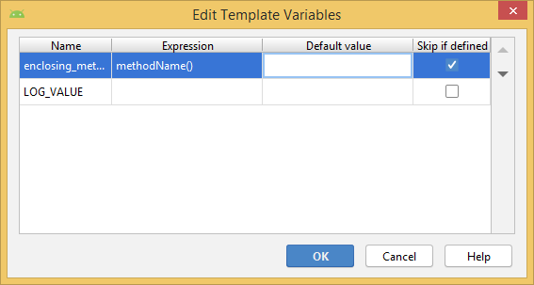
Les variables
Utilisation de variables pour répéter une saisie.
android.util.Log.v(TAG, "$enclosing_method$ $LOG_VALUE$"); android.util.Log.d(TAG, "$enclosing_method$ $LOG_VALUE$"); android.util.Log.i(TAG, "$enclosing_method$ $LOG_VALUE$"); android.util.Log.w(TAG, "$enclosing_method$ $LOG_VALUE$"); android.util.Log.e(TAG, "$enclosing_method$ $LOG_VALUE$"); android.util.Log.wtf(TAG, "$enclosing_method$ $LOG_VALUE$");
Notes:
android_test_log android_test_formation

Slide 8
Template en XML
Peut être utilisé n’importe où, n’importe quand.
Par exemple pour faire des layouts en XML.

Slide 9
Aller plus loin
Utilisez des templates.
Utiliser des plugins.
Notes:
https://plugins.jetbrains.com/search?pr=androidstudio&headline=149-android&pr_productId=androidstudio&canRedirectToPlugin=false&showPluginCount=false&tags=Android

Slide 10

La présentation
http://tristan-salaun.com/pastis.tech/

Slide 11
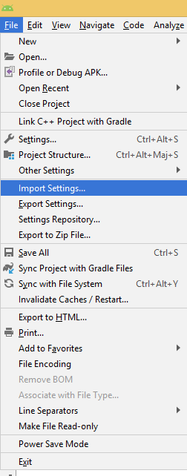
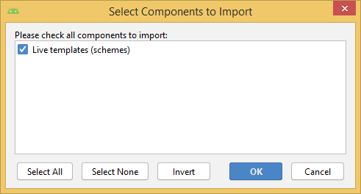
Importer mes templates
Notes:
Télécharger le fichier settings.jar sur : http://tristan-salaun.com/pastis.tech/
Ensuite importez le fichier.

Slide 12
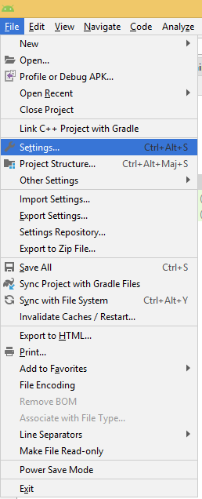
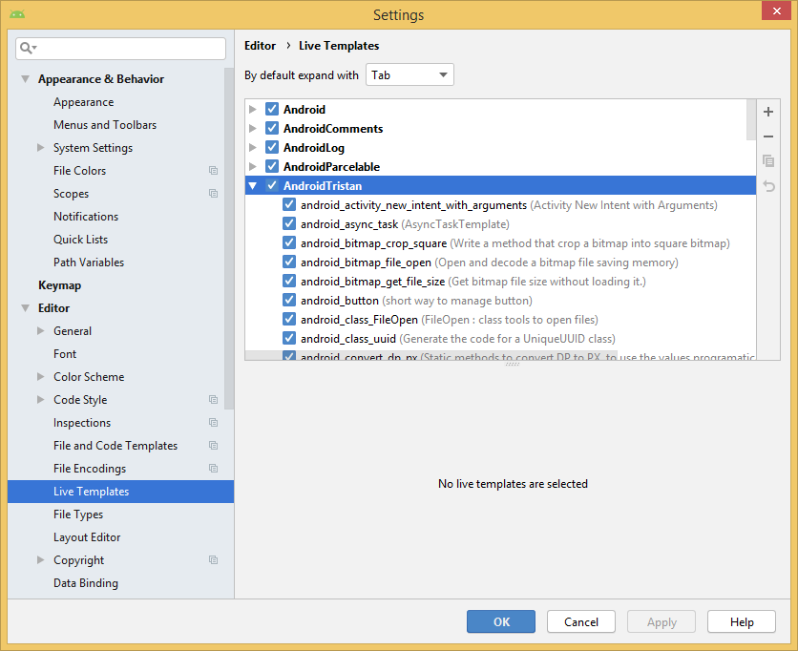
Lister les LiveTemplates
Notes:
Afin de lister les templates importés, aller dans :
Menu : File / Settings
Puis Editor / Live Templates / AndroidTristan

